Slide 1
Ficha CONEAU GLOBAL

Slide 2
Alternativas
ALTERNATIVA 1
¿Usted es investigador?

Slide 3
Investigador
Actualizar el CVar
Crear usuario en CONEAU Global y vincular a Cvar
Aceptar la vinculación con la carrera de Contador Público

Slide 4
Alternativas
ALTERNATIVA 2
¿Usted no es investigador?

Slide 5
Investigador
Crear usuario en CONEAU Global
Cargar su información dentro de CONEAU Global
Aceptar la vinculación con la carrera de Contador Público

Slide 6
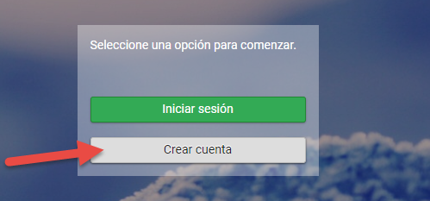
Creación de cuenta de Coneau Global
http://www.coneau.gob.ar/global

Slide 7
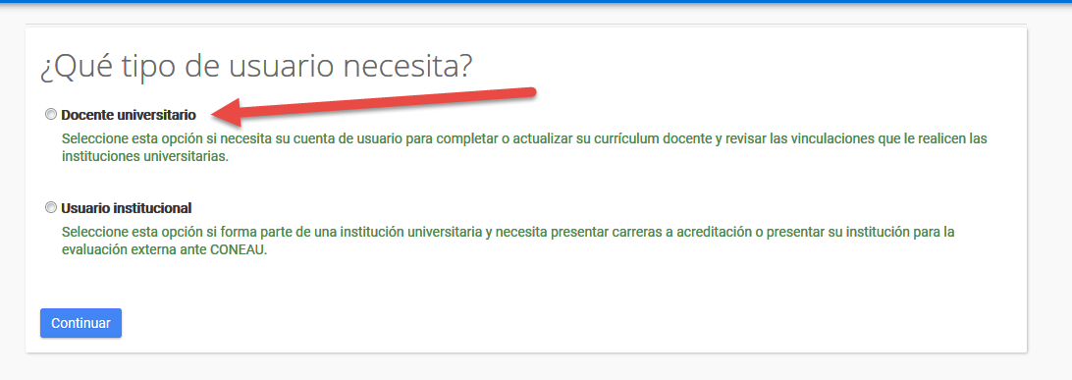
Creación de cuenta de Coneau Global

Slide 8
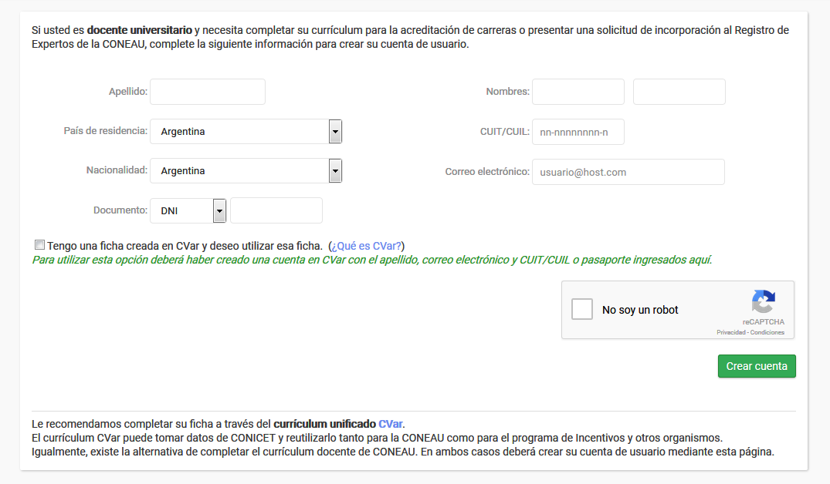
Creación de cuenta de Coneau Global

Slide 9
Creación de cuenta de Coneau Global
Exactamente igual a lo colocado en CVar
Exactamente igual a lo colocado en CVar
Exactamente igual a lo colocado en CVar

Slide 10
Creación de cuenta de Coneau Global
Errores posibles:
Intercambiar nombre con el apellido
Colocar otro mail
Cometer un error de tipeo al cargar el DNI o el CUIL
Esos errores provocarían que Coneau Global no pueda leer tu ficha CVar

Slide 11
Creación de cuenta de Coneau Global
Tildar únicamente si ya tenes una ficha en Cvar (alternativa 1)
Notes:
Este tilde es importante. Si PREVIAMENTE tenes tu ficha Cvar, el sistema de CONEAU va a leer tus datos (siempre que hayas puesto exactamente el mismo APELLIDO, NOMBRE, SEGUNDO NOMBRE, CUIL, DNI, E-MAIL.
ERRORES POSIBLES:

Slide 12
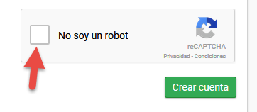
Creación de cuenta de Coneau Global
Notes:
Hay que avisarle a CONEAU que no sos un robot (es para que te permita cometer errores, los humanos cometemos errores)

Slide 13
Creación de cuenta de Coneau Global
Notes:
Esta es la aclaración que se ve en la parte de abajo del formulario. El sistema brinda las dos alternativas, leer la base de datos de Cvar (NO HAY PROCESO DE IMPORTACIÓN). O bien, cargar la información directamente en CONEAU Global.

Slide 14
Coneau Global – ALTERNATIVA 1
Si leimos CVar (ALTERNATIVA 1):

Slide 15
Coneau Global – ALTERNATIVA 1
Para modificar el CV debemos ingresar a

Slide 16
Coneau Global – ALTERNATIVA 1
Y dentro de CONEAU global lo podremos “leer” (no modificar)

Slide 17
Coneau Global - ALTERNATIVA 2
Si no tildamos la casilla de “tengo una ficha CVar” (ALTERNATIVA 2) cargaremos dentro de CONEAU Global

Slide 18
Coneau Global - ALTERNATIVA 2
Con este botón realizamos la carga dentro de la base de datos de Coneau Global

Slide 19
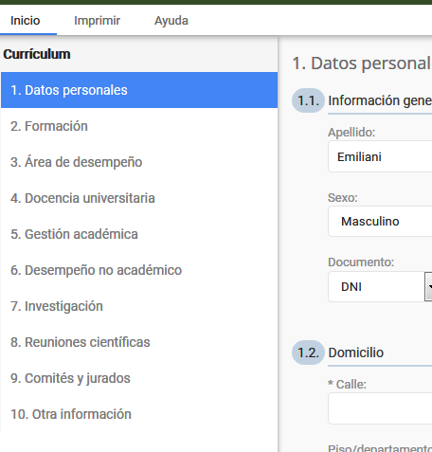
Coneau Global - ALTERNATIVA 2
Se nos presenta la ficha separada en ítems que tenemos que ir completando.

Slide 20
Coneau Global - ALTERNATIVA 2
En TODAS las partes del Curriculum veremos un botón verde “Guardar y continuar”

Slide 21
Coneau Global - ALTERNATIVA 2
En algunos casos encontraremos grillas en las que usaremos el botón Agregar, Modificar o bien el Eliminar para realizar cambios dentro de la información de la grilla

Slide 22
Coneau Global
Si nos arrepentimos de haber puesto o no el tilde en
Podemos ir a Configuración:

Slide 23
Coneau Global
Y allí elegir desde dónde deseas trabajar

Slide 24
Coneau Global
Y allí elegir desde dónde deseas trabajar

Slide 25
Coneau Global
ÚLTIMO PASO:
Aceptar la vinculación a la Carrera de Contador Público

Slide 26
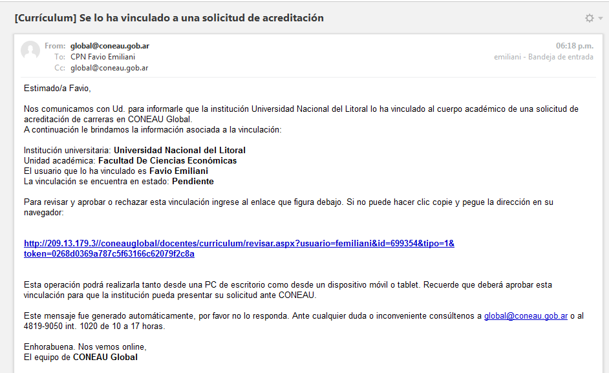
Coneau Global

Slide 27
Coneau Global
ayuda-ficha-coneau@fce.unl.edu.ar
Teléfono: 4571180/81 Interno 132 / 119
de 09 a 19 hs
Secretaría de Investigación y Recursos Humanos y Oficina Apoyo Técnico

